Slide 1
Історії кохання
Автор: Кодола Валентина Іванівна
Шендерівський НВК
К-Шевченківський р-н
Черкаська обл.

Slide 2
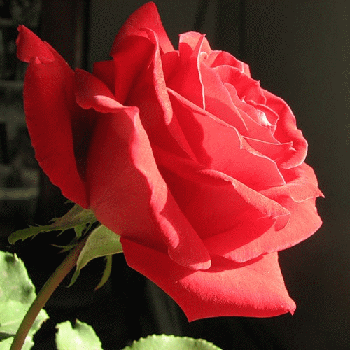
ЛЮБОВ - слово, яке вимовляємо всі ми, не залежно від віку, стану або статі. Кожен з нас хоча б раз на день вимовляє це слово, а може і більше. Адже через це слово ми виражаємо свої почуття до своїх близьких і рідних, і кожному приємно почути у відповідь на своє запитання про любов, що його люблять і думають про нього. А скільки творів літератури і мистецтва, присвячені цьому великому радісному, а часом і сумному почуттю, яке називається - любов. Кожен з нас на собі переніс це трепетне почуття і в більшості випадків не один раз. Всі ми захоплювались, коли любов між двома людьми була збережена протягом усього їхнього життя, і таких випадків не мало. Адже любов і добра, і терпляча, і треба тільки постаратися зберегти її.

Slide 3
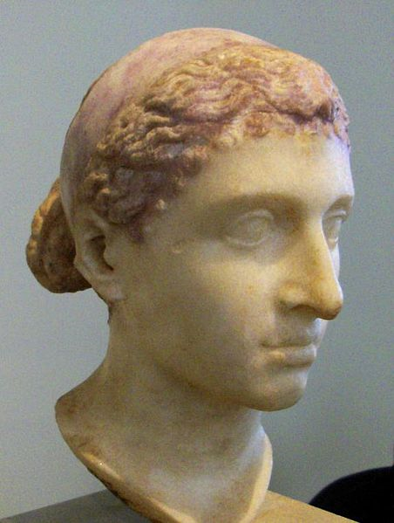
Марк Антоній і Клеопатра

Slide 5
Єгипетська цариця Клеопатра прославилася як майстерна спокусниця. Жертвою її чар став навіть великий Юлій Цезар, який прийняв сторону Клеопатри в її конфлікті з братом і повернув їй трон. Але найбільш знаменита історія її відносин з римським полководцем Марком Антонієм. Заради прекрасної єгипетської цариці Антоній кинув дружину і посварився в імператором Октавіаном Августом. Антоній і Клеопатра разом виступили проти Августа, заперечуючи його право на владу над Римом після смерті Цезаря, але програли. Після поразки Антоній кинувся на меч, а Клеопатра покінчила з собою 12 днями пізніше. Згідно з однією з легенд, вона приклала до грудей отруйну змію, згідно з іншою - опустила руку в кошик зі змією.

Slide 6
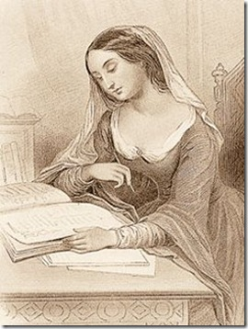
П‘єр Абеляр і Элоїза

Slide 7
Трагічна історія кохання знаменитого середньовічного філософа П'єра Абеляра і дівчини на ім'я Елоїза дійшла до наших днів завдяки автобіографії Абеляра «Історія моїх лих», а також витворам численних поетів і письменників. 40-річний Абеляр відвіз свою юну кохану з будинку її дядька, каноніка Фульбер, в Бретань. Там Елоїза народила сина, і пара таємно обвінчалася. Проте дівчина не хотіла заважати академічної кар'єрі свого чоловіка, адже правила того часу вимагали, щоб учений не був одружений. Вона поїхала жити до монастиря бенедиктинок. Фульбер поклав провину за це на Абеляра і за допомогою слуг обмовив його, тим самим назавжди закривши йому дорогу до високих посад. Незабаром Абеляр пішов у монастир, слідом за ним прийняла постриг і Елоїза. До кінця життя колишнє подружжя вели листування, а після смерті були поховані поруч на паризькому кладовищі Пер-Лашез.

Slide 8
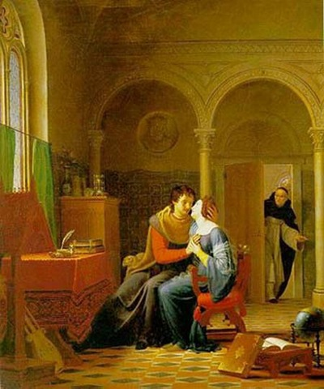

Slide 9
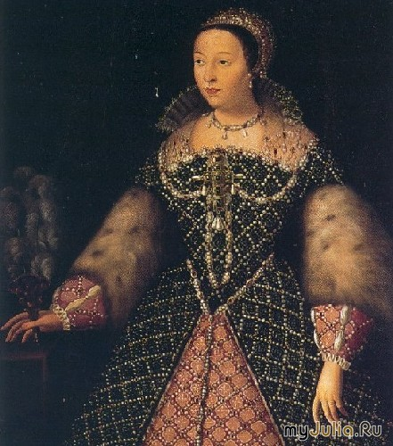
Генріх II и Діана де Пуатьє

Slide 10
Діана де Пуатьє, офіційна фаворитка французького короля Генріха II, була на 20 років старша за свого коханого. Однак це не заважало їй зберігати свій вплив на короля протягом всього його життя. По суті, прекрасна Діана була повноправною правителькою Франції, а справжня королева і дружина Генріха II, Катерина Медічі, перебувала на другому плані. Вважається, що навіть у літньому віці Діана де Пуатьє вражала своєю незвичайною свіжістю, красою і живим розумом. Навіть на шостому десятку років вона залишалася першою дамою в серці короля, який носив її кольори і щедро обдаровує її титулами та привілеями. У 1559 році Генріх II був поранений на турнірі і незабаром помер від отриманих ран, а Діана де Пуатьє покинула двір, залишивши всі свої коштовності вдовствующей королеві. Останні роки життя колишня правителька Франції провела у власному замку.

Slide 11
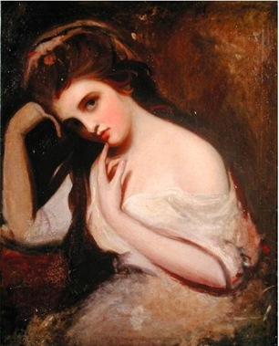
Адмірал Горацио Нельсон и леди Эмма

Slide 12
Англійка Емма Гамільтон пройшла шлях від продавщиці до дружини британського посла в Неаполі. Там же, у Неаполі, вона познайомилася з уславленим адміралом Нельсоном і стала його коханкою. Цей роман тривав 7 років, з 1798 року по 1805. Про скандальні зв'язки адмірала з чужою дружиною писали газети, але громадський осуд не змінив почуттів Нельсона до леді Гамільтон. У 1801 році народилася їхня дочка, Горація. 21 жовтня 1805 адмірал Нельсон був смертельно поранений під час Трафальгарської битви. Після його загибелі Емма виявилася в складному становищі: хоча Нельсон просив уряд подбати про неї в разі його смерті, про коханку національного героя абсолютно забули. Частину життя леді Гамільтон провела в бідності.

Slide 13
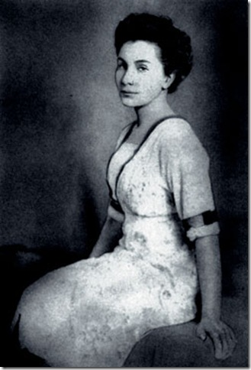
Александр Колчак і Ганна Тимирьова

Slide 14
Ганна та Олександр познайомилися в 1915 році в Гельсінгфорсі. Ганні було 22, Колчаку - 41. Між їх першою зустріччю і останньою - п'ять років. Більшу частину цього часу вони жили нарізно, у кожного - своя сім'я. Місяцями і навіть роками не бачилися. Остаточно вирішивши з'єднатися з Колчаком. У серпні 1918 року постановою Владивостоцької консисторії вона була офіційно розлучена з чоловіком і після цього вважала себе дружиною Колчака. Разом вони пробули з літа 1918 р. по січень 1920-го. У той період Колчак очолив збройну боротьбу з більшовизмом, був верховним правителем. До самого кінця вони зверталися один до одного на «ви» і по імені-по батькові.У збережених листах - їх усього 53 - тільки раз у неї виривається - «Сашенька»: «Дуже зле є, Сашенька, милий мій, Господи, коли Ви тільки повернетеся, мені холодно, сумно і так самотньо без Вас». Безмежно люблячи адмірала, Тімірьова сама пішла під арешт у січні 1920 року. «Я була арештована в поїзді адмірала Колчака і разом з ним. Мені було тоді 26 років, я любила його, і була з ним близька, і не могла залишити його в останні роки його життя. Ось, по суті, і все », - писала Анна Василівна в своїх заявах про реабілітацію.
За кілька годин до розстрілу Колчак написав Ганні Василівні записку, так до неї і не дійшла: «Дорога моя голубка, я отримав твою записку, дякую за твою ласку і турботу про мене ... турбуйся про мене. Я відчуваю себе краще, мої застуди проходять. Думаю, що переведення в іншу камеру неможливе. Я думаю тільки про тебе і твою долю ... про себе не турбуюся - все відомо заздалегідь. За кожним моїм кроком стежать, і мені дуже важко писати ... пиши мені. Твої записки - єдина радість, яку я можу мати. Я молюся за тебе і схиляюся перед твоїм самопожертвою. Мила, обожнювана моя, не турбуйся за мене і збережи себе ... про побачення, цілу твої руки ». Після його розстрілу в 1920 році вона прожила ще півстоліття, провівши в тюрмах, таборах і засланнях загалом близько тридцяти років. У проміжках між арештами працювала бібліотекарем, архіваріусом, маляром, бутафором в театрі, кресляркою. Реабілітована в березні 1960 року. Померла в 1975 році.

Slide 16
Якщо у Вас виникне бажання подякувати автору презентації і адміністратору сайту, зробіть перехід по будь-якій рекламі
Адміністратор

